Slide 1

Huomisen kynnyksellä 2025
Kysely 55 – 84 –vuotiaiden tulevaisuudennäkymistä

Slide 2
Huomisen kynnyksellä -tutkimus
Tutkimus toteutetaan seitsemättä kertaa (joka kolmen vuoden välein)
Vastausprosentti 35 %
Tutkimuksen toteuttaja Verian (ent. Kantar Public)
Selvitys suomalaisten 55 – 84 –vuotiaiden käsityksistä ikääntyvien ja iäkkäiden ihmisten ongelmista maassamme. Lisäksi on tarkasteltu vastaajien suhtautumista eläkeläisjärjestöihin, eläkejärjestelmään ja luottamusta siihen vaikuttaviin tahoihin.

Slide 3
Kokemus eläkeläisjärjestöistä ja kiinnostus osallistua
Melkein joka viides (19%) ollut jossakin elämänvaiheessa eläkeläisjärjestön jäsen.
Joka neljäs (27%) on parhaillaan eläkeläisjärjestön jäsen (eniten kokemuksia ikähaarukassa 75 – 84 –vuotiaat)
Joka kymmenes vastaajista aikoo varmasti osallistua eläkeläisjärjestön toimintaan tulevaisuudessa, joka viides osallistuu melko varmasti > kokonaispotentiaali 31%
Pidemmällä ajanjaksolla kiinnostus on hiipumaan päin (vuonna 2007 – 2013 kiinnostus yli 40 %)
Ruotsinkielisten vastaajien prosentti 49%
Paras ikä liittyä 65 – 69 vuotta

Slide 4
Suhtautuminen eläkeläisjärjestöihin
Yleiskuva: eläkeläisjärjestöjen toimintaa arvostava, mutta samalla osittain kriittinen.
Eläkeläisjärjestöt ovat tarpeellisia myös tulevaisuudessa: 68 % tätä mieltä.
60% vaatii järjestöiltä nykyistä enemmän aktiivisuutta ja ärhäkkyyttä edunvalvonnassa.
Kyky ajaa eläkeläisten etuja tulisi olla parempi: 28% kiittää – 30% moittii.
Puolet pitää eläkeläisjärjestöjä etäisinä ja tuntemattomina <> puolet ei osannut arvioida, millaisia eläkeläisjärjestöt ovat.

Slide 5
Eläkeläisjärjestöihin kuuluvien näkemys järjestöistä on keskimääräistä myönteisempi.
Väite Järjestöt ovat liian poliittisia: 37% samaa mieltä – 37% eri mieltä
64 % mielestä useampi eläkeläisjärjestö on hyvä asia, koska eläkeläisten tarpeet ovat erilaisia (24% ajattelee asiasta eri tavoin).
Edelliseen tutkimukseen 2022 verrattuna useamman eläkeläisjärjestön tarve on kasvanut.

Slide 6
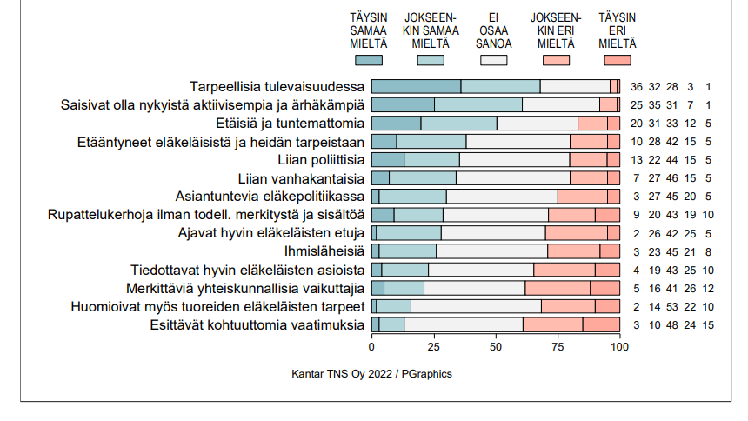

Slide 7
Eläkeläisjärjestöjen tärkeät tehtäväalueet
Iäkkäiden sote-palveluiden turvaaminen on eläkeläisjärjestöjen tärkein tehtävä 64 % mielestä.
Toiseksi tärkein tehtävä: asiointimahdollisuuksien turvaaminen myös muutoin kuin digitaalisesti (40%).
Kolmantena eläkeläisten verotuksen alentaminen ja eläke-etuuksien turvaaminen (35%).
Eläke-etuuksien turvaamisen merkitys on laskussa (pidemmän aikavälin tarkastelu).

Slide 8
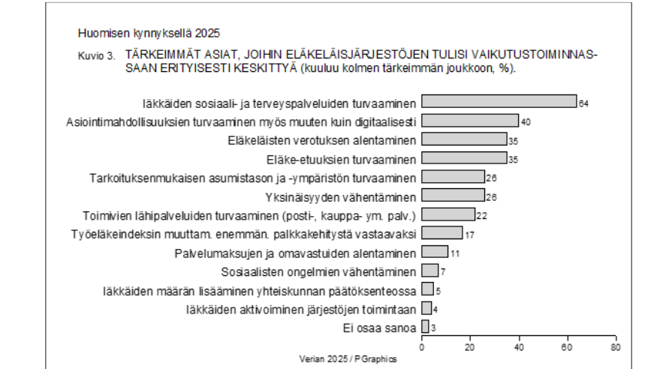

Slide 9
Eläkeläisjärjestöjen tärkeät jäsenedut
Tiedon saaminen eläkeläisiä koskevista asioista (48%)
Edunvalvonta ja vaikuttaminen eritasoiseen päätöksentekoon (44%)
Merkitys kasvussa pidemmän aikavälin tarkastelussa
Jäsenetujen ja jäsenpalveluiden tarjoaminen (27%)
Yhdessäolon mahdollisuuksien järjestäminen (24%)
Eläkeläisjärjestöjen jäsenet korostavat yhdessäoloa ja harrastusmahdollisuuksia
Huom. Eläkeläisjärjestöjen jäsenlehdet 8% (!)

Slide 10
Suhtautuminen ikääntyneitä koskeviin asioihin 1
59 % mielestä ikääntyneitä kohdellaan toisen luokan kansalaisina.
73 % uskoo, että yhteiskunnassa on paljon ikään perustuvaa syrjintää.
82 % torjuu ajatuksen siitä, että eläkeläisten edut otettaisiin päätöksenteossa liian voimakkaasti huomioon.
74 % on eri mieltä siitä, että ikääntyneisiin suhtauduttaisiin voimavarana eikä kulueränä.
81 % mielestä eläkeindeksin tulisi suosia pieniä eläkkeitä nykyistä voimakkaammin.
59 % mielestä eläke- ja hoivamenot ylittävät sen, mihin yhteiskunta on varautunut.

Slide 11
Suhtautuminen ikääntyneitä koskeviin asioihin 2
34 % mielestä eläkejärjestelmä tarjoaa tarpeeksi kattavan tuen eläkeläisille (usko vahvistunut vuodesta 2019).
76 % mielestä ikääntyneiden hoivapalveluiden laatu on luvattoman heikko.
93 % mielestä hoivapalveluiden laaturikkomuksiin pitäisi puuttua nykyistä herkemmin.
44 % uskoo, että digitalisaatio tulee helpottamaan heidän arkeaan – 46 %lla on päinvastainen näkemys.
48 % mielestä puheet eläkeläisten puolueesta ovat turhia, koska eläkeläisillä on erilaisia mielipiteitä – 41 % on asiasta aivan eri mieltä.

Slide 12
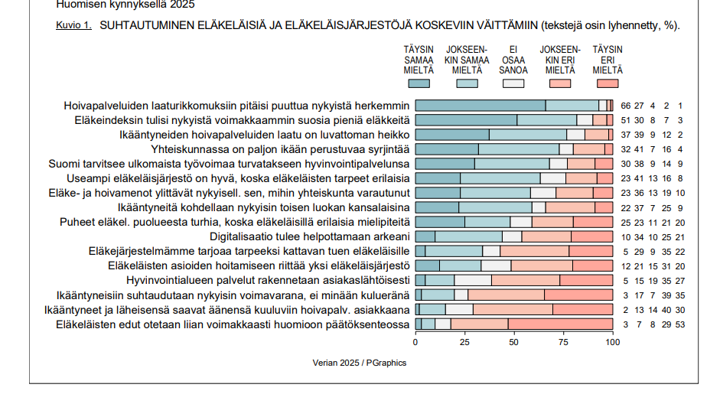

Slide 13
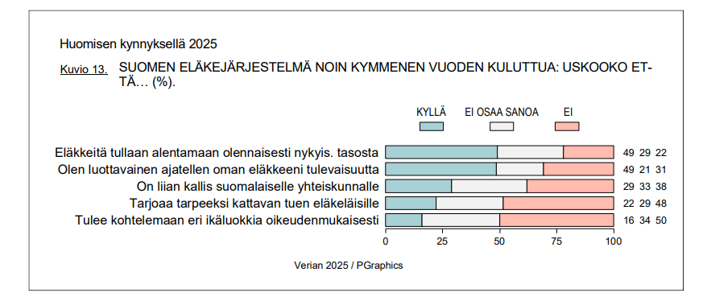
Arviot eläkejärjestelmän tulevaisuudesta

Slide 14
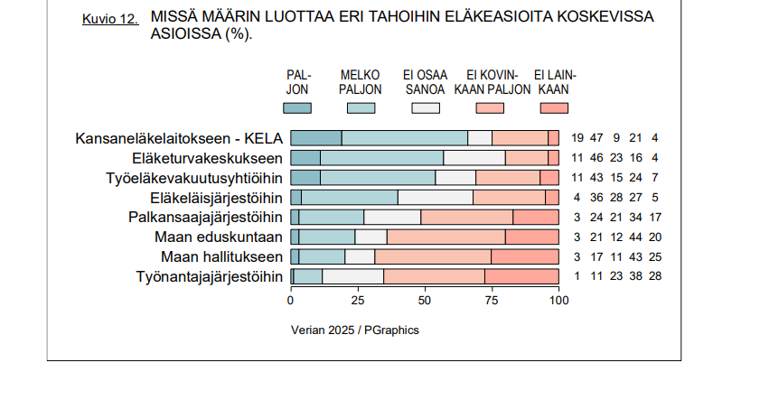

Slide 15
Kenen toiminnallista ja taloudellista vastuuta iäkkäistä ihmisistä tulisi lisätä?
Kolme neljästä vastaajasta (73%) edellyttää hyvinvointialueiden ottavan lisää vastuuta
Kuntien vastuuta lisää 59 prosentin mielestä
Valtion 54 %
Lapset ja muut lähiomaiset 15%
Tullut reilusti alas vuodesta 2013

Slide 16
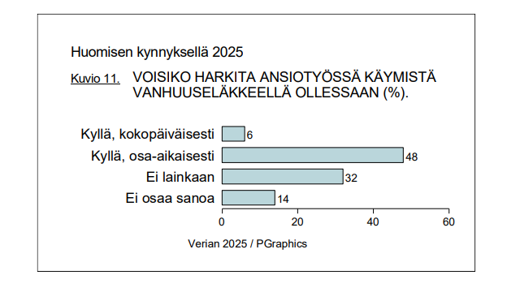

Slide 17
Suurimmat iäkkäiden ihmisten ongelmat tällä hetkellä
Sosiaali- ja terveyspalveluiden heikko saavutettavuus (44%)
Eläkkeiden pienuus (30%)
Suuri muutos: aikaisempina tutkimusvuosina 40 – 50 %
Yksinäisyys (30%)
Sote-palveluiden riittämättömyys (29%)
Ikääntyneiden hoivapalveluiden laatu (26%)
Taloudelliset vaikeudet (24%)

Slide 18
Suurimmat iäkkäiden ihmisten ongelmat kymmenen vuoden kuluttua
Sosiaali- ja terveyspalveluiden riittämättömyys (33%)
Sote-palveluiden heikko saavutettavuus (30%)
Ikääntyneiden hoivapalveluiden laatu (29%)
Taloudelliset vaikeudet (23%)
Eläkkeiden pienuus (22%)

Slide 19
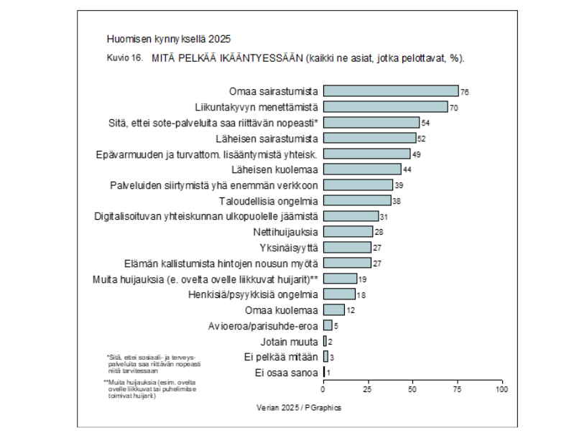
Ikääntymisen pelot ja huolestuttavat asiat

Slide 20
Halukkuus toteuttaa erilaisia asioita loppuelämän aikana
20 kysytystä asiasta seuraavat neljä korostuivat voimakkaasti:
Pitää tiiviisti yhteyttä läheisiin tai ystäviin 87%
Lievää kasvua
Harrastaa aktiivisesti liikuntaa 78%
Lievää kasvua
Auttaa lähiomaisia/läheisiä arjen askareissa 69%
Avustaa perillisiä ja lähiomaisia antamalla taloudellista tukea 52%
Lisäksi mm.
Vapaaehtois- tai hyväntekeväisyystyön tekeminen 34 %
Osallistuminen eläkeläisjärjestöjen toimintaan 16 %
Vähentynyt
Halu puhua suu puhtaaksi 23%

Slide 21
Tyytyväisyys ja onnellisuus
Valtaosa vastaajista 87 % kokee olevansa enemmän tai vähemmän tyytyväinen elämäänsä (asteikolla 1 – 10)
55-84 v Koko väestö
Tyytyväisyys omaan elämään yleensä 8,13 7,23
Tyytyväisyys 10 vuoden kuluttua 7,59 7,34
Kuinka paljon voi vaikuttaa omaan 7,57 7,23
elämäänsä
Tyytyväisyys alhaisinta siinä, missä määrin 55 – 84 –vuotiaat kokevat tulevansa kuulluiksi yhteiskunnassa (5,55) tai siinä, missä määrin oikeudenmukaisuus heidän mielestään toteutuu (5,9)

Slide 22
Tyytyväisyys ja onnellisuus
Kyky toimia digitaalisesti lisää tyytyväisyyttä ja elämänhallinnan tunnetta.
Eläkkeellä olevat/eläkeikäiset ovat keskimääräistä tyytyväisempiä omaan elämäänsä.
Valtaenemmistö pitää itseään suhteellisen onnellisena.

Slide 23
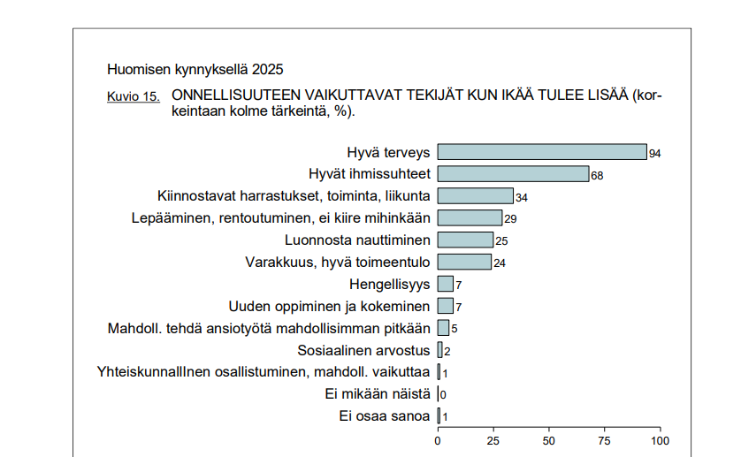

Slide 24
Ikäihmiset älylaitteiden käyttäjinä
Älypuhelin
98 % omistaa älypuhelimen
87 % käyttää päivittäin
Tietokoneet
Kannettava 76 %:lla
Tabletti 64 %:lla
Pöytätietokone 58 %:lla
Laitteiden määrä ja käyttö lisääntyneet vuodesta 2019

Slide 25
Ikäihmiset älylaitteiden käyttäjinä
Käyttö
Pankkiasiointi 89 %
Tiedonhankinta 87 %
Median seuraaminen 82 %
Yhteydenpito ja kirjeenvaihto 76 %
Sote-palveluihin liittyvä asiointi 71 %
Viranomaisten verkkopalvelut 68 %
Matka- tai pääsylippujen ostaminen 57 %
Some 50 %
Verkkokauppa 45 %

Slide 26
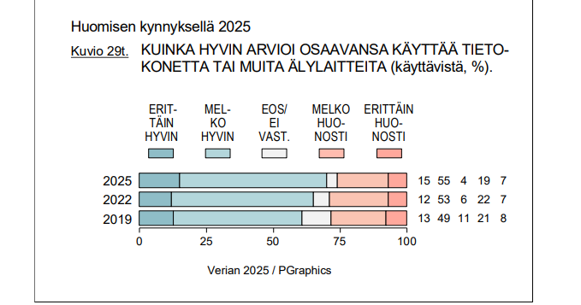

Slide 27
Sosiaalinen media
Sosiaalisen median palvelut, viiden kärki
WhatsApp 78 %
Facebook 49 %
YouTube 42 %
Wikipedia 35 %
Teams, Zoom, Skype tms. 28 %
Ei mitään edellä mainituista 9 %

Slide 28

KIITOS

